Slide 1
ИСКУССТВЕННОЕ ПРЕРЫВАНИЕ БЕРЕМЕННОСТИ – ПРАКТИКА НАРУШАЮЩАЯ ДЕЙСТВУЮЩЕЕ ЗАКОНОДАТЕЛЬСТВО РОССИЙСКОЙ ФЕДЕРАЦИИ
2013 г.

Slide 2
В соответствии с ч. 1 ст. 15 Конституции РФ, Конституция Российской Федерации имеет высшую юридическую силу, прямое действие и применяется на всей территории Российской Федерации. Законы и иные правовые акты, принимаемые в Российской Федерации, не должны противоречить Конституции Российской Федерации.
КОНСТИТУЦИЯ РОССИЙСКОЙ ФЕДЕРАЦИИ
ФЕДЕРАЛЬНЫЙ КОНСТИТУЦИОННЫЙ ЗАКОН РОССИЙСКОЙ ФЕДЕРАЦИИ, ФЕДЕРАЛЬНЫЙ ЗАКОН РОССИЙСКОЙ ФЕДЕРАЦИИ

Slide 3
В соответствии с ч. 3 ст. 76 Конституции РФ, федеральные законы не могут противоречить федеральным конституционным законам.
КОНСТИТУЦИЯ РОССИЙСКОЙ ФЕДЕРАЦИИ
ФЕДЕРАЛЬНЫЙ КОНСТИТУЦИОННЫЙ ЗАКОН РОССИЙСКОЙ ФЕДЕРАЦИИ
ФЕДЕРАЛЬНЫЙ ЗАКОН РОССИЙСКОЙ ФЕДЕРАЦИИ

Slide 4
В соответствии с ч. 4 ст. 15 Конституции РФ, общепризнанные принципы и нормы международного права и международные договоры Российской Федерации являются составной частью ее правовой системы. Если международным договором Российской Федерации установлены иные правила, чем предусмотренные законом, то применяются правила международного договора.
МЕЖДУНАРОДНЫЙ ДОГОВОР РОССИЙСКОЙ ФЕДЕРАЦИИ
КОНСТИТУЦИЯ РОССИЙСКОЙ ФЕДЕРАЦИИ
ФЕДЕРАЛЬНЫЙ КОНСТИТУЦИОННЫЙ ЗАКОН РОССИЙСКОЙ ФЕДЕРАЦИИ
ФЕДЕРАЛЬНЫЙ ЗАКОН РОССИЙСКОЙ ФЕДЕРАЦИИ

Slide 5
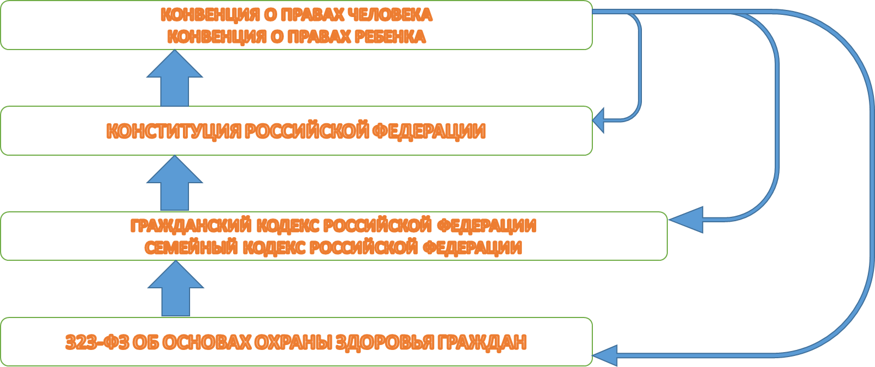
Объекты исследования:
Международная конвенция о защите прав человека и основных свобод
Международная конвенция о правах ребенка
Конституция Российской Федерации
Гражданский Кодекс Российской Федерации
Семейный Кодекс Российской Федерации
Федеральный закон N 323-ФЗ от 21.11.2011 "Об основах охраны здоровья граждан в Российской Федерации"

Slide 6
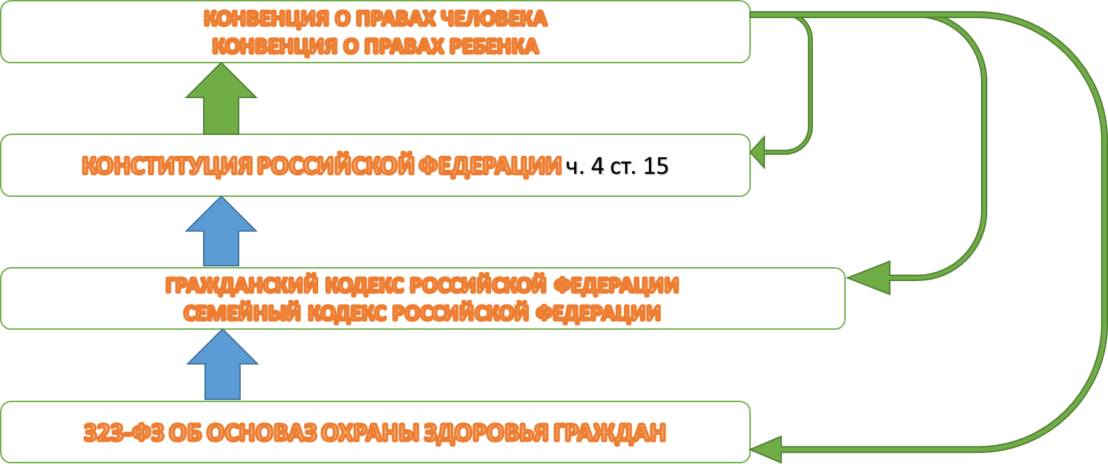
В соответствии с ч. 4 ст. 15 Конституции РФ, общепризнанные принципы и нормы международного права и международные договоры Российской Федерации являются составной частью ее правовой системы. Если международным договором Российской Федерации установлены иные правила, чем предусмотренные законом, то применяются правила международного договора

Slide 7
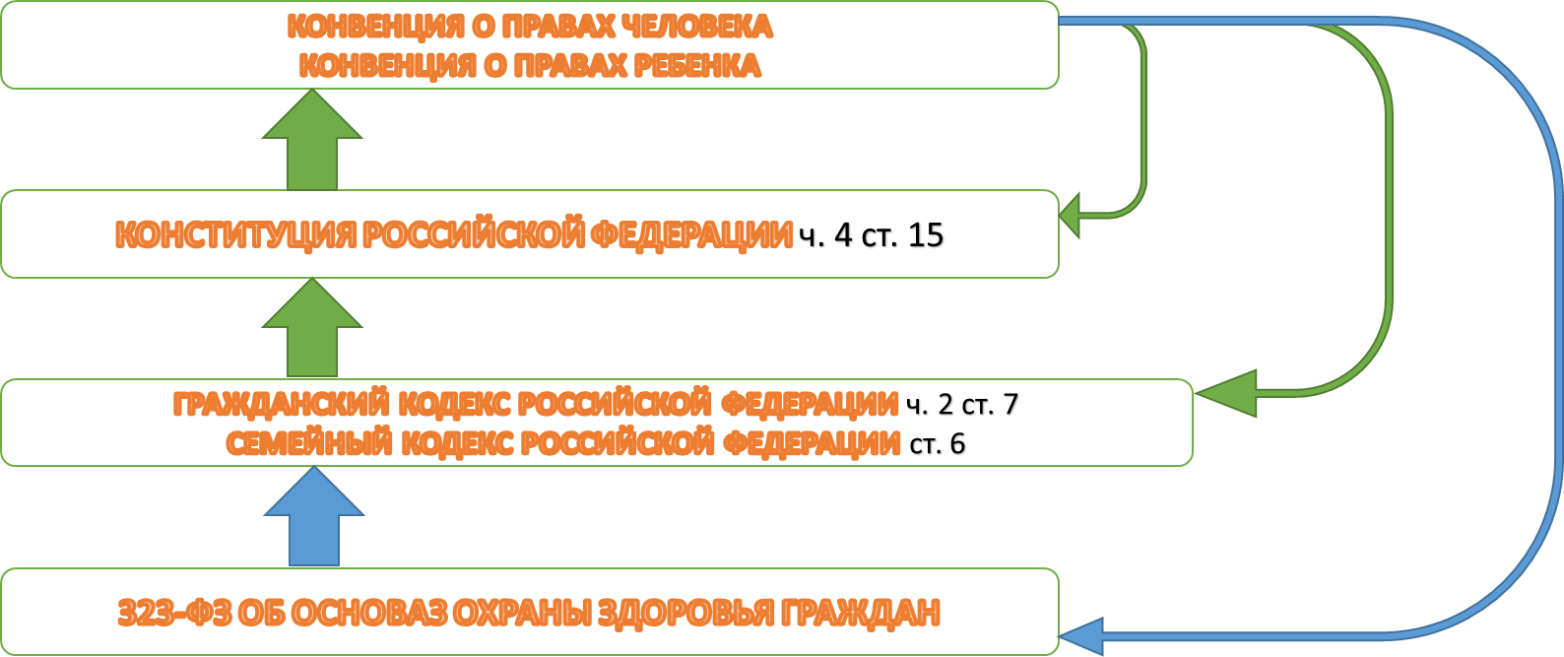
Часть 2 статьи 7 Гражданского Кодекса: «Если международным договором Российской Федерации установлены иные правила, чем те, которые предусмотрены гражданским законодательством, применяются правила международного договора»
Статья 6 Семейного Кодекса РФ: «Если международным договором Российской Федерации установлены иные правила, чем те, которые предусмотрены семейным законодательством, применяются правила международного договора»

Slide 8
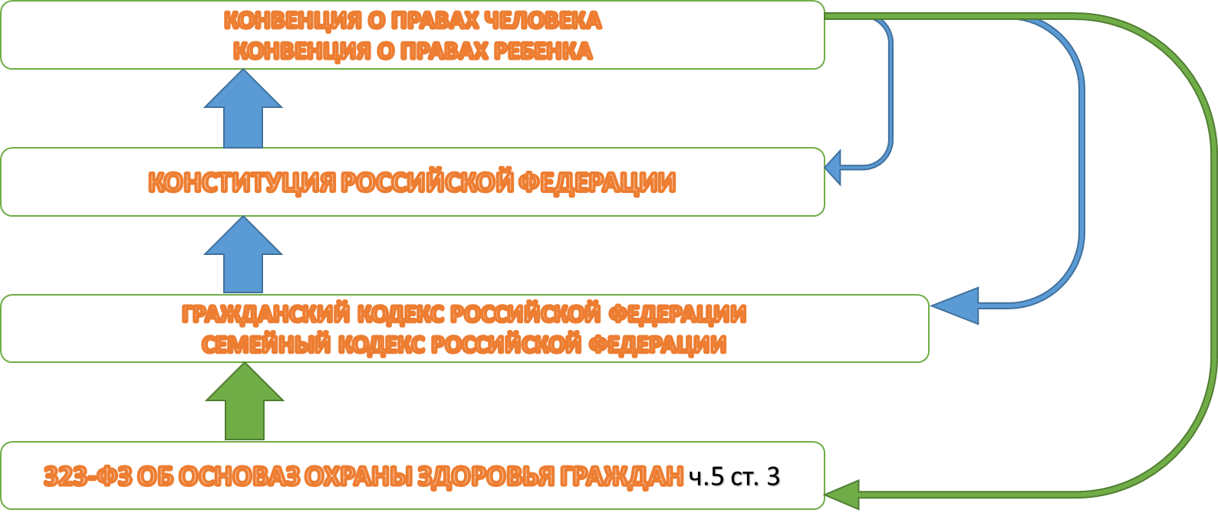
Часть 5 статьи 3 323-ФЗ: «В случае, если международным договором Российской Федерации установлены иные правила, чем предусмотренные настоящим Федеральным законом правила в сфере охраны здоровья, применяются правила международного договора»

Slide 9

ОСНОВНЫЕ ПОНЯТИЯ И ТЕРМИНЫ
В преамбуле конвенции о правах ребенка говорится: «ребенок, ввиду его физической и умственной незрелости, нуждается в специальной охране и заботе, включая надлежащую правовую защиту, как до, так и после рождения»
РЕБЕНОК НУЖДАЕТСЯ В СПЕЦИАЛЬНОЙ ПРАВОВОЙ ЗАЩИТЕ ДО РОЖДЕНИЯ
Статья 1 конвенции о правах ребенка: «ребенком является каждое человеческое существо до достижения 18-летнего возраста»
КАЖДОЕ ЧЕЛОВЕЧЕСКОЕ СУЩЕСТВО НУЖДАЕТСЯ В СПЕЦИАЛЬНОЙ ПРАВОВОЙ ЗАЩИТЕ ДО РОЖДЕНИЯ
Статья 6 конвенции о правах ребенка: «каждый ребенок имеет неотъемлемое право на жизнь»
КАЖДОЕ ЧЕЛОВЕЧЕСКОЕ СУЩЕСТВО ИМЕЕТ НЕОТЪЕМЛЕМОЕ ПРАВО НА ЖИЗНЬ ДО РОЖДЕНИЯ
Статья 14 конвенции о правах человека: «Пользование правами и свободами, признанными в настоящей Конвенции, должно быть обеспечено без какой бы то ни было дискриминации по признаку пола, расы, цвета кожи, языка, религии, политических или иных убеждений, национального или социального происхождения, принадлежности к национальным меньшинствам, имущественного положения, рождения или по любым иным признакам»

Slide 10
Статья 2 конвенции о правах ребенка: «Государства - участники уважают и обеспечивают все права, предусмотренные настоящей Конвенцией, за каждым ребенком, находящимся в пределах их юрисдикции, без какой-либо дискриминации, независимо от расы, цвета кожи, пола, языка, религии, политических или иных убеждений, национального, этнического или социального происхождения, имущественного положения, состояния здоровья и рождения ребенка, его родителей или законных опекунов или каких-либо иных обстоятельств.»
В МЕЖДУНАРОДНЫХ ДОГОВОРАХ РОССИЙСКОЙ ФЕДЕРАЦИИ РЕБЕНОК НАДЕЛЕН ПРАВОСПОСОБНОСТЬЮ ДО РОЖДЕНИЯ И НЕ ДОПУСКАЕТСЯ ДИСКРИМИНАЦИЯ ЕГО ОСНОВНЫХ ПРАВ ПО ПРИЗНАКУ РОЖДЕНИЯ
Статья 47 Семейного Кодекса: «Права и обязанности родителей и детей основываются на происхождении детей…»
Часть 1 статьи 54 Семейного Кодекса: «Ребенком признается лицо, не достигшее возраста восемнадцати лет (совершеннолетия)»
Часть 2 статьи 19 Конституции РФ: «Государство гарантирует равенство прав и свобод человека и гражданина независимо от пола, расы, национальности, языка, происхождения, имущественного и должностного положения, места жительства, отношения к религии, убеждений, принадлежности к общественным объединениям, а также других обстоятельств. Запрещаются любые формы ограничения прав граждан по признакам социальной, расовой, национальной, языковой или религиозной принадлежности.»

Slide 11
БУДЕТ ЛИ ВЕРНЫМ УТВЕРЖДЕНИЕ, ЧТО В СООТВЕТСТВИИ С ДЕЙСТВУЮЩИМ ЗАКОНОДАТЕЛЬСТВОМ РОССИЙСКОЙ ФЕДЕРАЦИИ РЕБЕНОК НАДЕЛЕН ПРАВОСПОСОБНОСТЬЮ ДО РОЖДЕНИЯ?
Часть 1 статьи 17 Конституции РФ: «В Российской Федерации признаются и гарантируются права и свободы человека и гражданина согласно общепризнанным принципам и нормам международного права и в соответствии с настоящей Конституцией.»
Часть 4 статьи 15 Конституции РФ: «Общепризнанные принципы и нормы международного права и международные договоры Российской Федерации являются составной частью ее правовой системы. Если международным договором Российской Федерации установлены иные правила, чем предусмотренные законом, то применяются правила международного договора.»
ч. 1 ст. 17, ч. 4 ст. 15
Конституции РФ
ч. 1 ст. 17, ч. 4 ст. 15
Конституции РФ
ст. 14 Конвенции о правах человека, ст. 1, ст. 2 Конвенции о правах ребенка
Часть 2 статьи 17 Конституции РФ: «Основные права и свободы человека неотчуждаемы и принадлежат каждому от рождения»
Часть 2 статьи 17 Конституции РФ: «Основные права и свободы человека неотчуждаемы и принадлежат каждому до рождения»

Slide 12
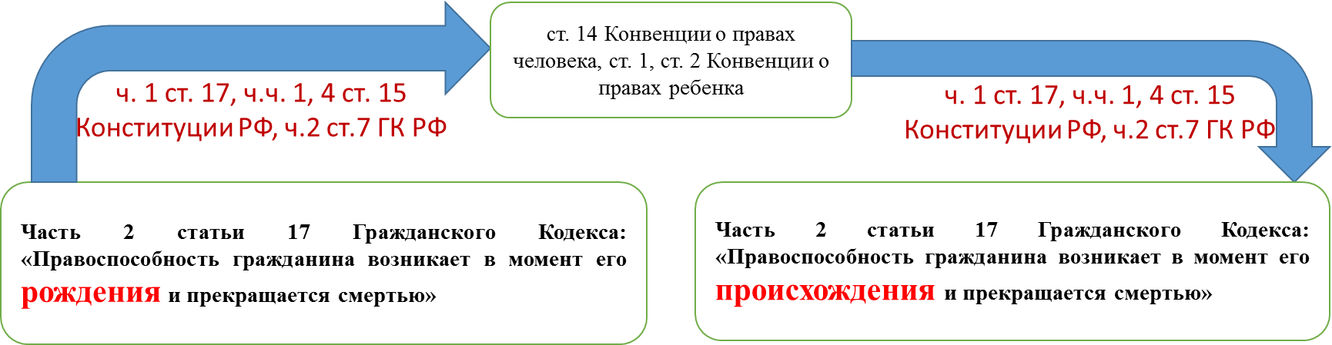
Часть 1 статьи 20 Конституции РФ: «Каждый имеет право на жизнь»

Slide 13
МАТЕРИНСТВО – ЭТО…
Статья 47 Семейного Кодекса: «Права и обязанности родителей и детей основываются на происхождении детей»
Статья 48 Семейного Кодекса: «Происхождение ребенка от матери (материнство)…»
МАТЕРИНСТВО – это ПРОИСХОЖДЕНИЕ ребенка от матери с наделением (её) прав и обязанностей родителя
ПРОИСХОЖДЕНИЕ РОЖДЕНИЕ

Slide 14
анализ статьи 56 323-ФЗ на соответствие действующему законодательству Российской Федерации
«1. Каждая женщина самостоятельно решает вопрос о материнстве. Искусственное прерывание беременности проводится по желанию женщины при наличии информированного добровольного согласия.»
Часть 2 статьи 31 Семейного Кодекса: «Вопросы материнства, отцовства, воспитания, образования детей и другие вопросы жизни семьи решаются супругами совместно исходя из принципа равенства супругов.»
Часть 2 статьи 38 Конституции РФ: «Забота о детях, их воспитание - равное право и обязанность родителей.»
Часть 1 статьи 61 Семейного Кодекса: «Родители имеют равные права и несут равные обязанности в отношении своих детей (родительские права).» (ст. 47 СК РФ)
Часть 1 статьи 38 Конституции РФ: «Материнство (происхождение ребенка от матери) и детство, семья находятся под защитой государства.»
Часть 1 статьи 65 Семейного Кодекса: «При осуществлении родительских прав (с момента происхождения детей ст. 47 СК РФ) родители не вправе причинять вред физическому и психическому здоровью детей…»
Часть 2 статьи 9 Гражданского Кодекса: «Отказ граждан … от осуществления принадлежащих им прав не влечет прекращения этих прав, за исключением случаев, предусмотренных законом.»

Slide 15
Часть 1 статьи 10 Гражданского Кодекса: «Не допускаются осуществление гражданских прав исключительно с намерением причинить вред другому лицу…»
Часть 3 статьи 22 Гражданского Кодекса: «Полный или частичный отказ гражданина от правоспособности или дееспособности и другие сделки, направленные на ограничение правоспособности или дееспособности, ничтожны, за исключением случаев, когда такие сделки допускаются законом.»
Часть 1 статьи 70 Семейного Кодекса: «Лишение родительских прав производится в судебном порядке»
Часть 2 статьи 71 Семейного Кодекса: «Лишение родительских прав не освобождает родителей от обязанности содержать своего ребенка.»
Часть 4 статьи 71 Семейного Кодекса: «Ребенок, в отношении которого родители (один из них) лишены родительских прав, сохраняет право собственности на жилое помещение или право пользования жилым помещением, а также сохраняет имущественные права, основанные на факте родства с родителями и другими родственниками, в том числе право на получение наследства.»
Статья 1116 Гражданского Кодекса: «К наследованию могут призываться граждане, находящиеся в живых в день открытия наследства, а также зачатые при жизни наследодателя и родившиеся живыми после открытия наследства.»
Статья 1166 Гражданского Кодекса: «При наличии зачатого, но еще не родившегося наследника раздел наследства может быть осуществлен только после рождения такого наследника.»

Slide 16
Часть 1 статьи 52 323-ФЗ: «Материнство (происхождение ребенка от матери ст.48 СК РФ) в Российской Федерации охраняется и поощряется государством.»
Часть 1 статьи 15 Конституции РФ: «Законы и иные правовые акты, принимаемые в Российской Федерации, не должны противоречить Конституции Российской Федерации.»
Часть 3 статьи 76 Конституции РФ: «Федеральные законы не могут противоречить федеральным конституционным законам.»
Часть 1 статьи 3 323-ФЗ: «Законодательство в сфере охраны здоровья основывается на Конституции Российской Федерации…»
Часть 2 статьи 3 Семейного Кодекса: «Семейное законодательство состоит из настоящего Кодекса и принимаемых в соответствии с ним других федеральных законов…»
Часть 2 статьи 3 Гражданского Кодекса: «Нормы гражданского права, содержащиеся в других законах, должны соответствовать настоящему Кодексу (ГК РФ)»
ВЫВОД: п.1 ст 56 323-ФЗ не соответствует нормам предусмотренными статьями 15, 38, 76 Конституции РФ, статьями 3, 9, 10, 22, 1116, 1166 Гражданского Кодекса, статьями 3, 31, 61, 65, 70, 71 Семейного Кодекса, статьями 3, 52 323-ФЗ; нарушает основы конституционного строя Российской Федерации и основы правового статуса личности в Российской Федерации

Slide 17
«2. Искусственное прерывание беременности по желанию женщины проводится при сроке беременности до двенадцати недель.
3. Искусственное прерывание беременности проводится: 1) не ранее 48 часов с момента обращения женщины в медицинскую организацию для искусственного прерывания беременности: а) при сроке беременности четвертая - седьмая недели; б) при сроке беременности одиннадцатая - двенадцатая недели, но не позднее окончания двенадцатой недели беременности; 2) не ранее семи дней с момента обращения женщины в медицинскую организацию для искусственного прерывания беременности при сроке беременности восьмая - десятая недели беременности.»
Статья 2 конвенции о правах человека: «Право каждого лица на жизнь охраняется законом. Никто не может быть умышленно лишен жизни иначе как во исполнение смертного приговора, вынесенного судом за совершение преступления, в отношении которого законом предусмотрено такое наказание.»
Статья 14 конвенции о правах человека: «Пользование правами и свободами, признанными в настоящей Конвенции, должно быть обеспечено без какой бы то ни было дискриминации по признаку пола, расы, цвета кожи, языка, религии, политических или иных убеждений, национального или социального происхождения, принадлежности к национальным меньшинствам, имущественного положения, рождения или по любым иным признакам.»
Статья 2 конвенции о правах ребенка: «Государства - участники уважают и обеспечивают все права, предусмотренные настоящей Конвенцией, за каждым ребенком, находящимся в пределах их юрисдикции, без какой-либо дискриминации, независимо от расы, цвета кожи, пола, языка, религии, политических или иных убеждений, национального, этнического или социального происхождения, имущественного положения, состояния здоровья и рождения ребенка, его родителей или законных опекунов или каких-либо иных обстоятельств.»

Slide 18
Статья 6 конвенции о правах ребенка: «Государства - участники признают, что каждый ребенок имеет неотъемлемое право на жизнь. Государства - участники обеспечивают в максимально возможной степени выживание и здоровое развитие ребенка.»
Статья 16 конвенции о правах ребенка: «Ни один ребенок не может быть объектом произвольного или незаконного вмешательства в осуществление его права на личную жизнь, семейную жизнь, неприкосновенность жилища или тайну корреспонденции или незаконного посягательства на его честь и репутацию. Ребенок имеет право на защиту закона от такого вмешательства или посягательства.»
Часть 1 статьи 19 конвенции о правах ребенка: «Государства - участники принимают все необходимые законодательные, административные, социальные и просветительные меры с целью защиты ребенка от всех форм физического или психологического насилия, оскорбления или злоупотребления, отсутствия заботы или небрежного обращения, грубого обращения или эксплуатации, включая сексуальное злоупотребление, со стороны родителей, законных опекунов или любого другого лица, заботящегося о ребенке.»
Статья 20 Конституции РФ: «Каждый имеет право на жизнь. Смертная казнь впредь до ее отмены может устанавливаться федеральным законом в качестве исключительной меры наказания за особо тяжкие преступления против жизни при предоставлении обвиняемому права на рассмотрение его дела судом с участием присяжных заседателей.»
Часть 1 статьи 38 Конституции РФ: «Материнство (происхождение ребенка от матери) и детство, семья находятся под защитой государства.»

Slide 19
Часть 2 статьи 55 Конституции РФ: «В Российской Федерации не должны издаваться законы, отменяющие или умаляющие права и свободы человека и гражданина.»
Статья 56 Семейного Кодекса: «Ребенок имеет право на защиту своих прав и законных интересов. Ребенок имеет право на защиту от злоупотреблений со стороны родителей.»
Статья 60 Семейного Кодекса: «Ребенок имеет право на получение содержания от своих родителей и других членов семьи в порядке и в размерах, которые установлены Семейным Кодексом. Ребенок имеет право собственности на доходы, полученные им, имущество, полученное им в дар или в порядке наследования…»
Часть 1 статьи 10 Гражданского Кодекса: «Не допускаются осуществление гражданских прав исключительно с намерением причинить вред другому лицу…»
Статья 1116 Гражданского Кодекса: «К наследованию могут призываться граждане, находящиеся в живых в день открытия наследства, а также зачатые при жизни наследодателя и родившиеся живыми после открытия наследства.»
Статья 1166 Гражданского Кодекса: «При наличии зачатого, но еще не родившегося наследника раздел наследства может быть осуществлен только после рождения такого наследника.»
Часть 1 статьи 52 323-ФЗ: «Материнство (происхождение ребенка от матери ст.48 СК РФ) в Российской Федерации охраняется и поощряется государством.»
Статья 45 323-ФЗ: «Медицинским работникам запрещается осуществление эвтаназии, то есть ускорение по просьбе пациента (родители являются законными представителями своих детей ч. 1 ст. 64 СК РФ) его смерти какими-либо действиями (бездействием) или средствами, в том числе прекращение искусственных мероприятий по поддержанию жизни пациента.»

Slide 20
Часть 1 статьи 15 Конституции РФ: «Законы и иные правовые акты, принимаемые в Российской Федерации, не должны противоречить Конституции Российской Федерации.»
Часть 4 статьи 15 Конституции РФ: «Если международным договором Российской Федерации установлены иные правила, чем предусмотренные законом, то применяются правила международного договора.»
Часть 3 статьи 76 Конституции РФ: «Федеральные законы не могут противоречить федеральным конституционным законам.»
Часть 1 статьи 3 323-ФЗ: «Законодательство в сфере охраны здоровья основывается на Конституции Российской Федерации…»
Часть 5 статьи 3 323-ФЗ: «В случае, если международным договором Российской Федерации установлены иные правила, чем предусмотренные настоящим Федеральным законом правила в сфере охраны здоровья, применяются правила международного договора.»
Часть 2 статьи 3 Семейного Кодекса: «Семейное законодательство состоит из настоящего Кодекса и принимаемых в соответствии с ним других федеральных законов…»
Часть 2 статьи 3 Гражданского Кодекса: «Нормы гражданского права, содержащиеся в других законах, должны соответствовать настоящему Кодексу (ГК РФ)»
ВЫВОД: п. 2, п. 3 ст 56 323-ФЗ не соответствуют нормам предусмотренными статьями 2, 14 Конвенции о правах человека, статьями 2, 6, 16, 19 Конвенции о правах ребенка, статьями 15, 20, 38, 55, 76 Конституции РФ, статьями 3, 10, 1116, 1166 Гражданского Кодекса, статьями 3, 56, 60 Семейного Кодекса, статьями 3, 45, 52 323-ФЗ; нарушает основы конституционного строя Российской Федерации и основы правового статуса личности в Российской Федерации

Slide 21
«4. Искусственное прерывание беременности по социальным показаниям проводится при сроке беременности до двадцати двух недель, а при наличии медицинских показаний - независимо от срока беременности.
5. Социальные показания для искусственного прерывания беременности определяются Правительством Российской Федерации.
6. Перечень медицинских показаний для искусственного прерывания беременности определяется уполномоченным федеральным органом исполнительной власти.»
Статья 2 конвенции о правах человека: «Право каждого лица на жизнь охраняется законом. Никто не может быть умышленно лишен жизни иначе как во исполнение смертного приговора, вынесенного судом за совершение преступления, в отношении которого законом предусмотрено такое наказание.»
Статья 14 конвенции о правах человека: «Пользование правами и свободами, признанными в настоящей Конвенции, должно быть обеспечено без какой бы то ни было дискриминации по признаку пола, расы, цвета кожи, языка, религии, политических или иных убеждений, национального или социального происхождения, принадлежности к национальным меньшинствам, имущественного положения, рождения или по любым иным признакам.»
Статья 2 конвенции о правах ребенка: «Государства - участники уважают и обеспечивают все права, предусмотренные настоящей Конвенцией, за каждым ребенком, находящимся в пределах их юрисдикции, без какой-либо дискриминации, независимо от расы, цвета кожи, пола, языка, религии, политических или иных убеждений, национального, этнического или социального происхождения, имущественного положения, состояния здоровья и рождения ребенка, его родителей или законных опекунов или каких-либо иных обстоятельств.»

Slide 22
Статья 6 конвенции о правах ребенка: «Государства - участники признают, что каждый ребенок имеет неотъемлемое право на жизнь. Государства - участники обеспечивают в максимально возможной степени выживание и здоровое развитие ребенка.»
Статья 16 конвенции о правах ребенка: «Ни один ребенок не может быть объектом произвольного или незаконного вмешательства в осуществление его права на личную жизнь, семейную жизнь, неприкосновенность жилища или тайну корреспонденции или незаконного посягательства на его честь и репутацию. Ребенок имеет право на защиту закона от такого вмешательства или посягательства.»
Часть 1 статьи 19 конвенции о правах ребенка: «Государства - участники принимают все необходимые законодательные, административные, социальные и просветительные меры с целью защиты ребенка от всех форм физического или психологического насилия, оскорбления или злоупотребления, отсутствия заботы или небрежного обращения, грубого обращения или эксплуатации, включая сексуальное злоупотребление, со стороны родителей, законных опекунов или любого другого лица, заботящегося о ребенке.»
Часть 2 статьи 23 конвенции о правах ребенка: «Государства - участники признают право неполноценного ребенка на особую заботу…»
Статья 24 конвенции о правах ребенка: «1. Государства - участники признают право ребенка на пользование наиболее совершенными услугами системы здравоохранения и средствами лечения болезней и восстановления здоровья. Государства - участники стремятся обеспечить, чтобы ни один ребенок не был лишен своего права на доступ к подобным услугам системы здравоохранения. 2. Государства - участники добиваются полного осуществления данного права и, в частности, принимают необходимые меры для: d) предоставления матерям надлежащих услуг по охране здоровья в дородовой и послеродовой периоды; 3. Государства - участники принимают любые эффективные и необходимые меры с целью упразднения традиционной практики, отрицательно влияющей на здоровье детей.»

Slide 23
Статья 2 Конституции РФ: «Человек, его права и свободы являются высшей ценностью. Признание, соблюдение и защита прав и свобод человека и гражданина - обязанность государства.»
Часть 2 статьи 19 Конституции РФ: «Государство гарантирует равенство прав и свобод человека и гражданина независимо от пола, расы, национальности, языка, происхождения, имущественного и должностного положения, места жительства, отношения к религии, убеждений, принадлежности к общественным объединениям, а также других обстоятельств. Запрещаются любые формы ограничения прав граждан по признакам социальной, расовой, национальной, языковой или религиозной принадлежности.»
Статья 20 Конституции РФ: «Каждый имеет право на жизнь. Смертная казнь впредь до ее отмены может устанавливаться федеральным законом в качестве исключительной меры наказания за особо тяжкие преступления против жизни при предоставлении обвиняемому права на рассмотрение его дела судом с участием присяжных заседателей.»
Часть 1 статьи 38 Конституции РФ: «Материнство (происхождение ребенка от матери) и детство, семья находятся под защитой государства.»
Часть 2 статьи 55 Конституции РФ: «В Российской Федерации не должны издаваться законы, отменяющие или умаляющие права и свободы человека и гражданина.»
Статья 4 323-ФЗ: «Основными принципами охраны здоровья являются: 1) соблюдение прав граждан в сфере охраны здоровья и обеспечение связанных с этими правами государственных гарантий; 3) приоритет охраны здоровья детей; 7) недопустимость отказа в оказании медицинской помощи…»

Slide 24
Статья 5 323-ФЗ: «1. Мероприятия по охране здоровья должны проводиться на основе признания, соблюдения и защиты прав граждан и в соответствии с общепризнанными принципами и нормами международного права. 2. Государство обеспечивает гражданам охрану здоровья независимо от пола, расы, возраста, национальности, языка, наличия заболеваний, состояний, происхождения, имущественного и должностного положения, места жительства, отношения к религии, убеждений, принадлежности к общественным объединениям и от других обстоятельств. 3. Государство гарантирует гражданам защиту от любых форм дискриминации, обусловленной наличием у них каких-либо заболеваний.»
Статья 7 323-ФЗ: «1. Государство признает охрану здоровья детей как одно из важнейших и необходимых условий физического и психического развития детей. 2. Дети независимо от их семейного и социального благополучия подлежат особой охране, включая заботу об их здоровье и надлежащую правовую защиту в сфере охраны здоровья, и имеют приоритетные права при оказании медицинской помощи. 3. Медицинские организации, общественные объединения и иные организации обязаны признавать и соблюдать права детей в сфере охраны здоровья. 4. Органы государственной власти Российской Федерации, органы государственной власти субъектов Российской Федерации и органы местного самоуправления в соответствии со своими полномочиями разрабатывают и реализуют программы, направленные на профилактику, раннее выявление и лечение заболеваний, снижение материнской и младенческой смертности, формирование у детей и их родителей мотивации к здоровому образу жизни, и принимают соответствующие меры по организации обеспечения детей лекарственными препаратами, специализированными продуктами лечебного питания, медицинскими изделиями.»

Slide 25
Часть 1 статьи 18 323-ФЗ: «Каждый имеет право на охрану здоровья.»
Статья 45 323-ФЗ: «Медицинским работникам запрещается осуществление эвтаназии, то есть ускорение по просьбе пациента (родители являются законными представителями своих детей ч. 1 ст. 64 СК РФ) его смерти какими-либо действиями (бездействием) или средствами, в том числе прекращение искусственных мероприятий по поддержанию жизни пациента.»
Часть 1 статьи 15 Конституции РФ: «Законы и иные правовые акты, принимаемые в Российской Федерации, не должны противоречить Конституции Российской Федерации.»
Часть 4 статьи 15 Конституции РФ: «Если международным договором Российской Федерации установлены иные правила, чем предусмотренные законом, то применяются правила международного договора.»
Часть 1 статьи 3 323-ФЗ: «Законодательство в сфере охраны здоровья основывается на Конституции Российской Федерации…»
Часть 5 статьи 3 323-ФЗ: «В случае, если международным договором Российской Федерации установлены иные правила, чем предусмотренные настоящим Федеральным законом правила в сфере охраны здоровья, применяются правила международного договора.»
ВЫВОД: п. 4, п. 5, п. 6 ст 56 323-ФЗ не соответствуют нормам предусмотренными статьями 2, 14 Конвенции о правах человека, статьями 2, 6, 16, 19, 23, 24 Конвенции о правах ребенка, статьями 2, 15, 19, 20, 38, 55 Конституции РФ, статьями 3, 4, 5, 7, 18, 45 323-ФЗ; нарушает основы конституционного строя Российской Федерации и основы правового статуса личности в Российской Федерации

Slide 26
«7. Искусственное прерывание беременности у совершеннолетней, признанной в установленном законом порядке недееспособной, если она по своему состоянию не способна выразить свою волю, возможно по решению суда, принимаемому по заявлению ее законного представителя и с участием совершеннолетней, признанной в установленном законом порядке недееспособной.»
Статья 2 конвенции о правах человека: «Право каждого лица на жизнь охраняется законом. Никто не может быть умышленно лишен жизни иначе как во исполнение смертного приговора, вынесенного судом за совершение преступления, в отношении которого законом предусмотрено такое наказание.»
Статья 14 конвенции о правах человека: «Пользование правами и свободами, признанными в настоящей Конвенции, должно быть обеспечено без какой бы то ни было дискриминации по признаку пола, расы, цвета кожи, языка, религии, политических или иных убеждений, национального или социального происхождения, принадлежности к национальным меньшинствам, имущественного положения, рождения или по любым иным признакам.»
Статья 2 конвенции о правах ребенка: «Государства - участники уважают и обеспечивают все права, предусмотренные настоящей Конвенцией, за каждым ребенком, находящимся в пределах их юрисдикции, без какой-либо дискриминации, независимо от расы, цвета кожи, пола, языка, религии, политических или иных убеждений, национального, этнического или социального происхождения, имущественного положения, состояния здоровья и рождения ребенка, его родителей или законных опекунов или каких-либо иных обстоятельств.»

Slide 27
Статья 6 конвенции о правах ребенка: «Государства - участники признают, что каждый ребенок имеет неотъемлемое право на жизнь. Государства - участники обеспечивают в максимально возможной степени выживание и здоровое развитие ребенка.»
Статья 16 конвенции о правах ребенка: «Ни один ребенок не может быть объектом произвольного или незаконного вмешательства в осуществление его права на личную жизнь, семейную жизнь, неприкосновенность жилища или тайну корреспонденции или незаконного посягательства на его честь и репутацию. Ребенок имеет право на защиту закона от такого вмешательства или посягательства.»
Часть 1 статьи 19 конвенции о правах ребенка: «Государства - участники принимают все необходимые законодательные, административные, социальные и просветительные меры с целью защиты ребенка от всех форм физического или психологического насилия, оскорбления или злоупотребления, отсутствия заботы или небрежного обращения, грубого обращения или эксплуатации, включая сексуальное злоупотребление, со стороны родителей, законных опекунов или любого другого лица, заботящегося о ребенке.»
Статья 20 Конституции РФ: «Каждый имеет право на жизнь. Смертная казнь впредь до ее отмены может устанавливаться федеральным законом в качестве исключительной меры наказания за особо тяжкие преступления против жизни при предоставлении обвиняемому права на рассмотрение его дела судом с участием присяжных заседателей.»
Часть 1 статьи 38 Конституции РФ: «Материнство (происхождение ребенка от матери) и детство, семья находятся под защитой государства.»

Slide 28
Часть 1 статьи 15 Конституции РФ: «Законы и иные правовые акты, принимаемые в Российской Федерации, не должны противоречить Конституции Российской Федерации.»
Часть 4 статьи 15 Конституции РФ: «Если международным договором Российской Федерации установлены иные правила, чем предусмотренные законом, то применяются правила международного договора.»
Часть 1 статьи 3 323-ФЗ: «Законодательство в сфере охраны здоровья основывается на Конституции Российской Федерации…»
Часть 5 статьи 3 323-ФЗ: «В случае, если международным договором Российской Федерации установлены иные правила, чем предусмотренные настоящим Федеральным законом правила в сфере охраны здоровья, применяются правила международного договора.»
ВЫВОД: п. 7 ст. 56 323-ФЗ не соответствует нормам предусмотренными статьями 2, 14 Конвенции о правах человека, статьями 2, 6, 16, 19 Конвенции о правах ребенка, статьями 15, 20, 38 Конституции РФ, статьей 3 323-ФЗ; нарушает основы конституционного строя Российской Федерации и основы правового статуса личности в Российской Федерации

Slide 29
ВЫВОД
В МЕЖДУНАРОДНЫХ ДОГОВОРАХ РОССИЙСКОЙ ФЕДЕРАЦИИ РЕБЕНОК НАДЕЛЕН ПРАВОСПОСОБНОСТЬЮ ДО РОЖДЕНИЯ И НЕ ДОПУСКАЕТСЯ ДИСКРИМИНАЦИЯ ЕГО ОСНОВНЫХ ПРАВ
В СООТВЕТСТВИИ С ДЕЙСТВУЮЩИМ ЗАКОНОДАТЕЛЬСТВОМ РОССИЙСКОЙ ФЕДЕРАЦИИ РЕБЕНОК НАДЕЛЕН ПРАВОСПОСОБНОСТЬЮ ДО РОЖДЕНИЯ
ЧАСТЬ 5 СТАТЬИ 2, ПУНКТЫ 1, 2, 3, 4, 5, 6, 7 СТАТЬИ 56 ФЕДЕРАЛЬНОГО ЗАКОНА 323-ФЗ «ОБ ОСНОВАХ ОХРАНЫ ЗДОРОВЬЯ ГРАЖДАН В РОССИЙСКОЙ ФЕДЕРАЦИИ» НЕ СООТВЕТСТВУЮТ (НАРУШАЮТ) МЕЖДУНАРОДНЫЕ ДОГОВОРА РОССИЙСКОЙ ФЕДЕРАЦИ, КОНСТИТУЦИЮ РОССИЙСКОЙ ФЕДЕРАЦИИ, ФЕДЕРАЛЬНЫЕ КОНСТИТУЦИОННЫЕ ЗАКОНЫ РОССИЙСКОЙ ФЕДЕРАЦИИ, ФЕДЕРАЛЬНЫЙ ЗАКОН РОССИЙСКОЙ ФЕДЕРАЦИИ, НАРУШАЮТ ОСНОВЫ КОНСТИТУЦИОННОГО СТРОЯ РОССИЙСКОЙ ФЕДЕРАЦИИ И ОСНОВЫ ПРАВОВОГО СТАТУСА ЛИЧНОСТИ В РОССИЙСКОЙ ФЕДЕРАЦИИ
ИСКУССТВЕННОЕ ПРЕРЫВАНИЕ БЕРЕМЕННОСТИ – ПРАКТИКА НАРУШАЮЩАЯ ДЕЙСТВУЮЩЕЕ ЗАКОНОДАТЕЛЬСТВО РОССИЙСКОЙ ФЕДЕРАЦИИ

Slide 30
Работу выполнил: иерей Михаил Францев
Настоятель прихода храма Святителя Николая Чудотворца г. Инта
169848 Республика Коми Инта 8 а/я 631
+79503082128 (в Инте)
+79168627645 (в Москве)
sermiks@yandex.ru
КОНЕЦ
И БОГУ НАШЕМУ СЛАВА

